Slide 1
六边形扫雷

Slide 2
我们做了个什么
就是个扫雷游戏，把格子从方形变成了六边形而已

Slide 3
难点及其解决方法
地雷分布的随机生成
在电脑上随机生成好，写成mif文件烧进板子里
外部SRAM的使用
通过有效压缩信息，改为使用内部SRAM
摄像头的配置
利用网上的祖传代码，可以配置成功
利用摄像头识别手指的位置
为了最后能做出完整的游戏，忍痛放弃并改为使用鼠标

Slide 4
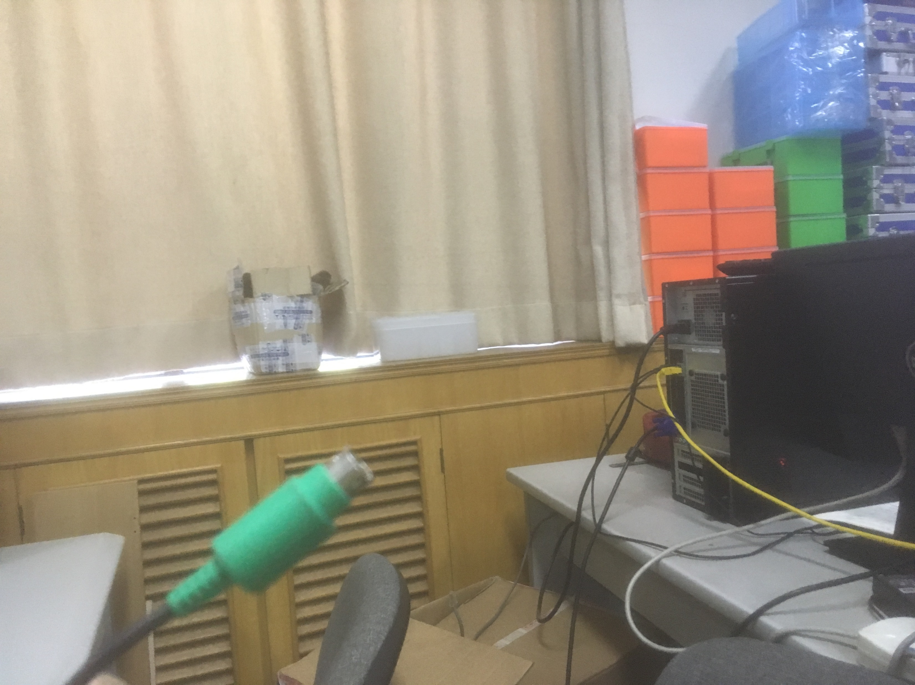
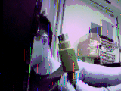
难点及其解决方法
理想和现实的巨大差异

Slide 5
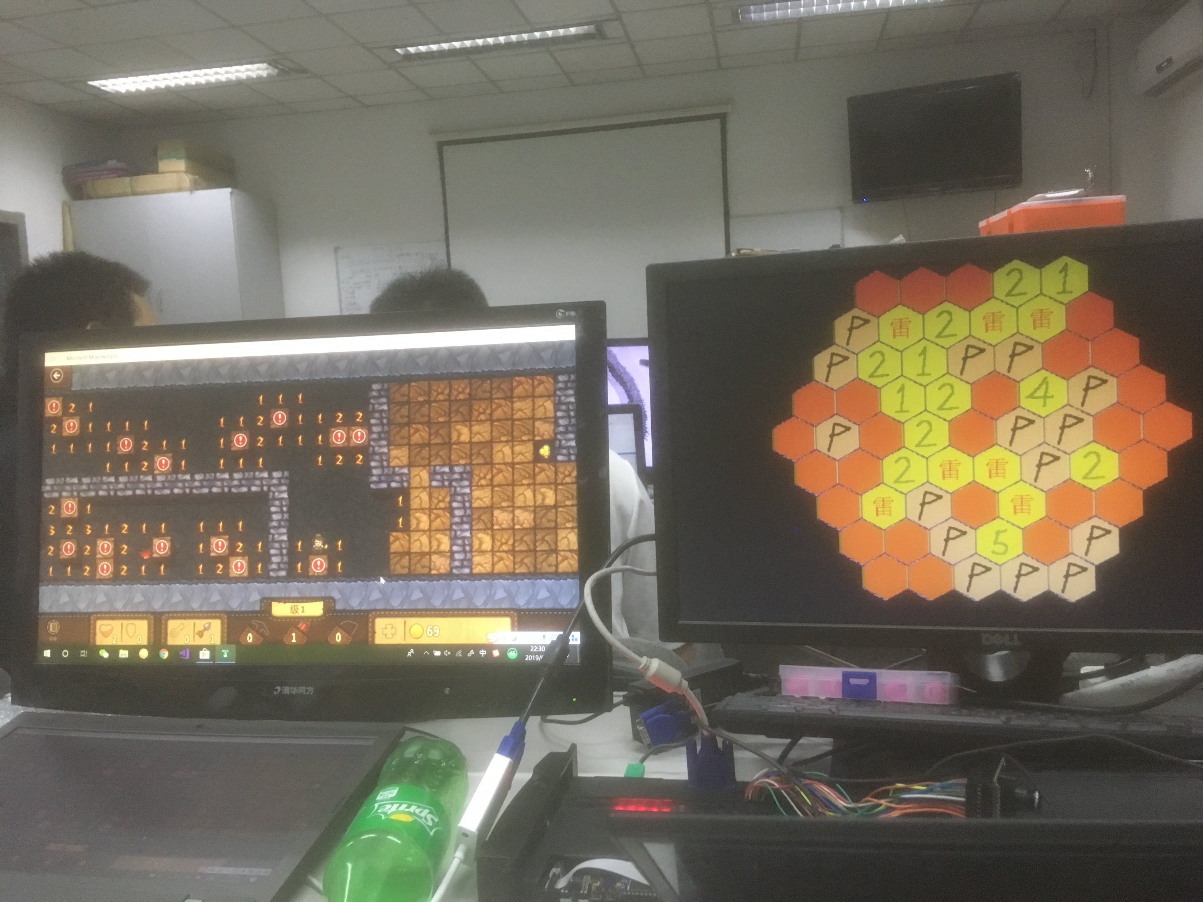
难点及其解决方法
理想和现实的巨大差异

Slide 6
难点及其解决方法
理想和现实的巨大差异
放弃理想，接受现实

Slide 7
关键技术
片内SRAM的使用和使用mif文件对其初始化技术
通过PS/2接口的交互和异常处理技术
在最后三天内战略性放弃plan A，紧急想出plan B并实现的技术

Slide 8
创新性
无

Slide 9
收获
学会了signaltap的用法，以及信号传递的量子性：观测会导致信号的改变
辛辛苦苦肝了8周肝出来的代码也有可能在最后三天被全部弃用，导致你变成0 contribution

Slide 10
游戏展示
观看一局游戏

